Slide 1






TRƯỜNG ĐẠI HỌC TRÀ VINH
ỨNG DỤNG MỘT SỐ PHƯƠNG PHÁP SẮP XẾP TRÊN DANH SÁCH LIÊN KẾT ĐƠN
Sinh viên thực hiện : Phạm Thảo Nguyên
Lớp : DA23TTC
MSSV : 110123143
Giảng viên hướng dẫn : Lê Minh Tự
01

Slide 2



GIỚI THIỆU CHUNG
XUẤT PHÁT TỪ YÊU CẦU THỰC TIỄN TRONG HỌC TẬP VÀ NHẰM CỦNG CỐ KIẾN THỨC ĐÃ ĐƯỢC HỌC TRONG HỌC PHẦN CẤU TRÚC DỮ LIỆU VÀ GIẢI THUẬT, ĐỒ ÁN CƠ SỞ NGÀNH VỚI ĐỀ TÀI “ỨNG DỤNG MỘT SỐ PHƯƠNG PHÁP SẮP XẾP TRÊN DANH SÁCH LIÊN KẾT ĐƠN” ĐƯỢC THỰC HIỆN. ĐỀ TÀI TẬP TRUNG NGHIÊN CỨU, PHÂN TÍCH VÀ CÀI ĐẶT MỘT SỐ THUẬT TOÁN SẮP XẾP TIÊU BIỂU GỒM BUBBLE SORT, INSERTION SORT, MERGE SORT VÀ QUICK SORT TRÊN DANH SÁCH LIÊN KẾT ĐƠN BẰNG NGÔN NGỮ LẬP TRÌNH C.
02

Slide 3





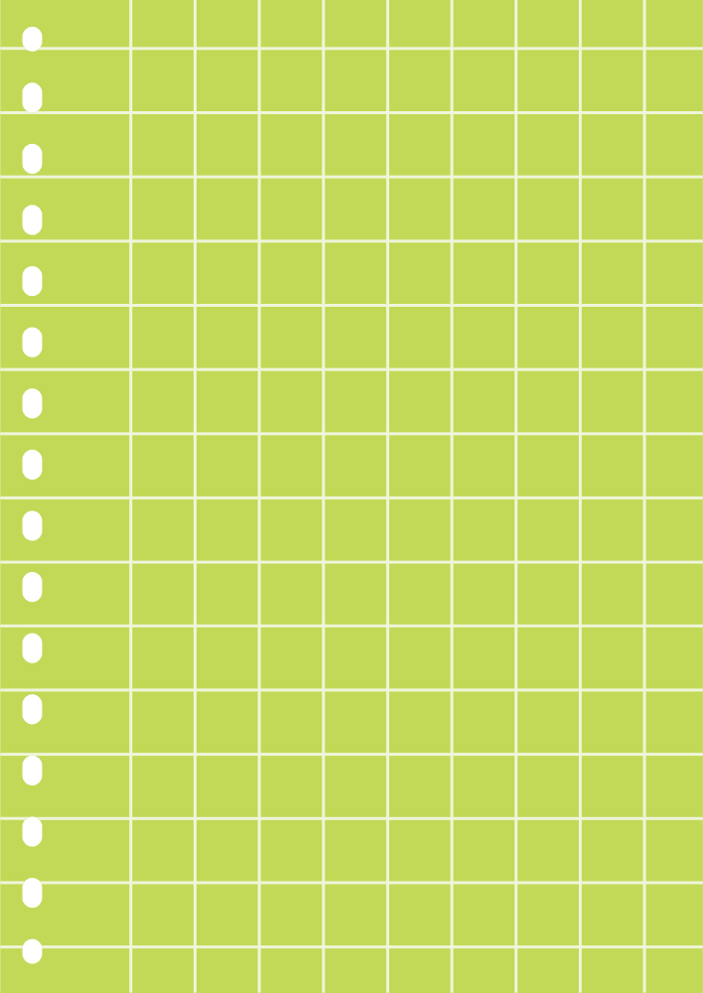



BỐ CỤC ĐỀ TÀI
CHƯƠNG 1 : TỔNG QUAN ĐỀ TÀI NGHIÊN CỨU
CHƯƠNG 2 : CƠ SỞ NGHIÊN CỨU LÝ THUYẾT
CHƯƠNG 3 : CÀI ĐẶT VÀ ĐÁNH GIÁ THUẬT TOÁN
CHƯƠNG 4 : KẾT QUẢ NGHIÊN CỨU
CHƯƠNG 5 : KẾT LUẬN VÀ HƯỚNG PHÁT TRIỂN
03

Slide 4




CHƯƠNG 1 : TỔNG QUAN ĐỀ TÀI NGHIÊN CỨU
LÝ DO CHỌN ĐỀ TÀI
MỤC TIÊU NGHIÊN CỨU
ĐỐI TƯỢNG NGHIÊN CỨU
04

Slide 5


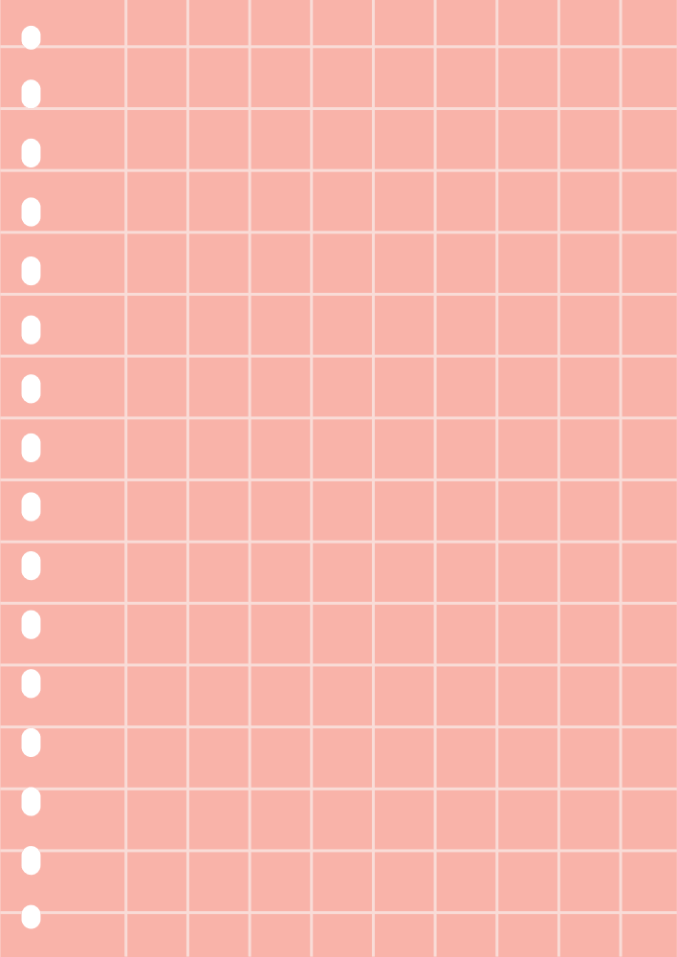
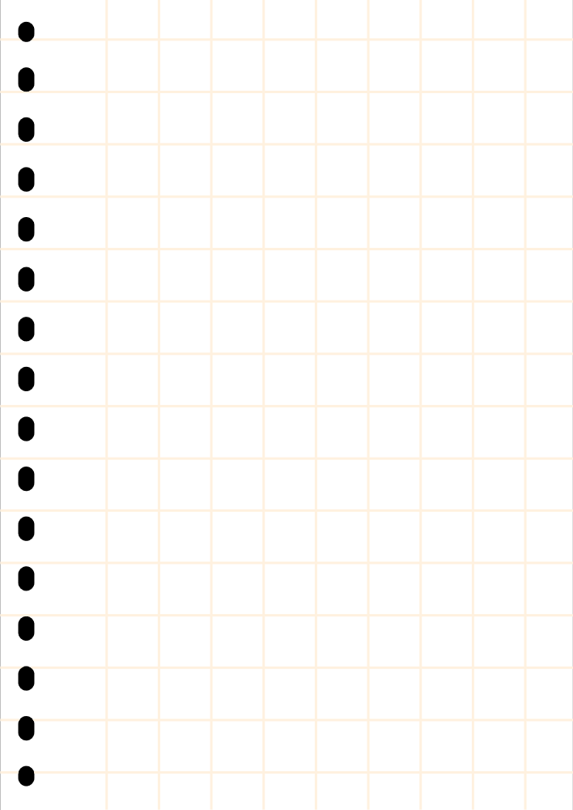


LÝ DO CHỌN ĐỀ TÀI
XUẤT PHÁT TỪ NHU CẦU TÌM HIỂU SÂU HƠN VỀ CẤU TRÚC DỮ LIỆU VÀ THUẬT TOÁN, CŨNG NHƯ RÈN LUYỆN KỸ NĂNG LẬP TRÌNH.MỖI THUẬT TOÁN SẮP XẾP LẠI CÓ NHỮNG ƯU VÀ NHƯỢC ĐIỂM RIÊNG. VÌ VẬY, EM CHỌN ĐỀ TÀI NÀY NHẰM HIỂU RÕ HƠN CÁCH ÁP DỤNG CÁC THUẬT TOÁN SẮP XẾP TRÊN DANH SÁCH LIÊN KẾT ĐƠN.
DANH SÁCH LIÊN KẾT LÀ MỘT CẤU TRÚC DỮ LIỆU ĐỘNG, CHO PHÉP QUẢN LÝ BỘ NHỚ LINH HOẠT VÀ HIỆU QUẢ HƠN SO VỚI MẢNG TRONG NHIỀU TRƯỜNG HỢP. TUY NHIÊN, VIỆC ÁP DỤNG CÁC THUẬT TOÁN SẮP XẾP TRÊN DANH SÁCH LIÊN KẾT CÓ NHỮNG ĐẶC THÙ RIÊNG, ĐÒI HỎI CÁCH TIẾP CẬN KHÁC SO VỚI SẮP XẾP TRÊN MẢNG.
05

Slide 6





MỤC TIÊU NGHIÊN CỨU
Mục tiêu chính của đề tài là tìm hiểu và áp dụng một số thuật toán sắp xếp cơ bản trên danh sách liên kết đơn, từ đó đánh giá ưu, nhược điểm của từng thuật toán. Cụ thể, đề tài hướng đến các mục tiêu sau:
Nghiên cứu lý thuyết về danh sách liên kết đơn và các thuật toán sắp xếp.
Cài đặt các thuật toán sắp xếp như Bubble Sort, Insertion Sort, Merge Sort và Quick Sort trên danh sách liên kết đơn.
So sánh hiệu quả của các thuật toán thông qua kết quả thực nghiệm.
Nâng cao kỹ năng lập trình ngôn ngữ C và khả năng tư duy thuật toán.
06

Slide 7



ĐỐI TƯỢNG NGHIÊN CỨU
Phạm vi nghiên cứu của đề tài bao gồm:
Sử dụng danh sách liên kết đơn với dữ liệu kiểu số nguyên.
Nghiên cứu và cài đặt bốn thuật toán sắp xếp cơ bản.
Thực hiện chương trình trong môi trường lập trình ngôn ngữ C.
Không đi sâu vào tối ưu hóa nâng cao hay các biến thể phức tạp của thuật toán.
Đối tượng nghiên cứu của đề tài là các thuật toán sắp xếp được áp dụng trên danh sách liên kết đơn.
07

Slide 8
CHƯƠNG 2 : CƠ SỞ NGHIÊN CỨU LÝ THUYẾT
KHÁI NIỆM, ƯU VÀ NHƯỢC ĐIỂM CỦA DANH SÁCH LIÊN KẾT ĐƠN
THUẬT TOÁN BUBBLE SORT
THUẬT TOÁN INSERTION SORT
THUẬT TOÁN SELECTION SORT
THUẬT TOÁN MERGE SORT
THUẬT TOÁN QUICK SORT
08

Slide 9

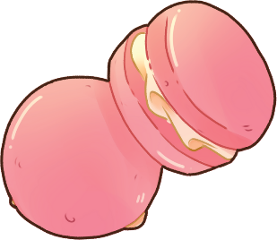

KHÁI NIỆM, ƯU VÀ NHƯỢC ĐIỂM CỦA DANH SÁCH LIÊN KẾT ĐƠN
02
ƯU ĐIỂM
03
NHƯỢC ĐIỂM
01
KHÁI NIÊM
Ưu điểm:
·Linh hoạt trong việc thêm và xóa phần tử.
·Không cần vùng nhớ liên tiếp.
·Phù hợp với dữ liệu thay đổi thường xuyên.
Nhược điểm:
·Không truy cập trực tiếp phần tử bất kỳ.
·Tốn thêm bộ nhớ cho con trỏ.
·Khó tối ưu một số thuật toán.
Danh sách liên kết đơn là dạng đơn giản nhất của danh sách liên kết. Mỗi node chỉ chứa một con trỏ, trỏ đến node tiếp theo. Node đầu tiên gọi là head, node cuối cùng trỏ đến NULL.
Danh sách liên kết đơn thường được sử dụng trong giảng dạy và nghiên cứu cơ bản do cấu trúc đơn giản và dễ cài đặt.
09

Slide 10


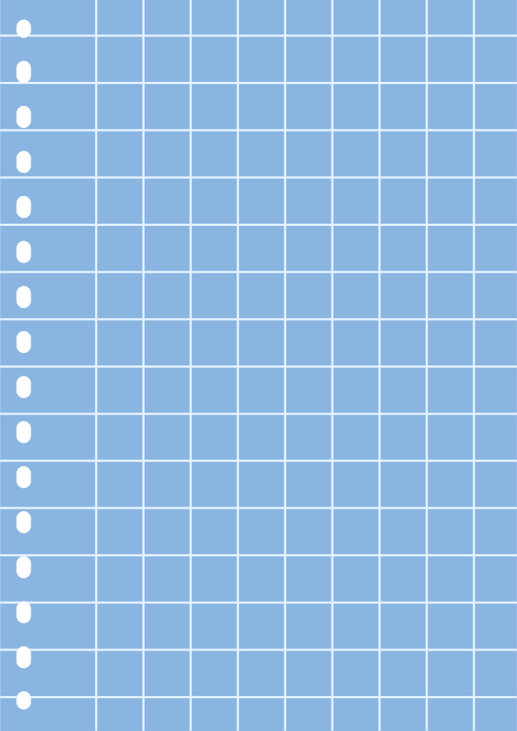

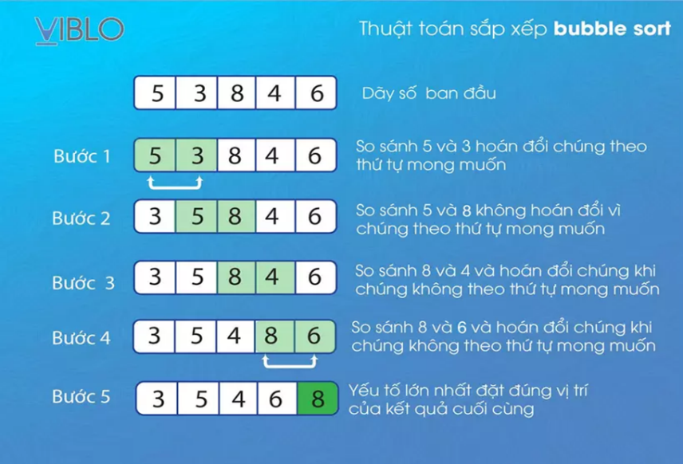
THUẬT TOÁN BUBBLE SORT
Bubble Sort hoạt động dựa trên nguyên tắc so sánh các phần tử kề nhau và hoán đổi nếu thứ tự chưa đúng. Thuật toán lặp lại quá trình này cho đến khi danh sách được sắp xếp hoàn toàn
Bubble Sort có cấu trúc đơn giản nhưng độ phức tạp cao O(n²), chủ yếu phù hợp cho mục đích minh họa
MINH HỌA THUẬT TOÁN BUBBLE SORT
10

Slide 11


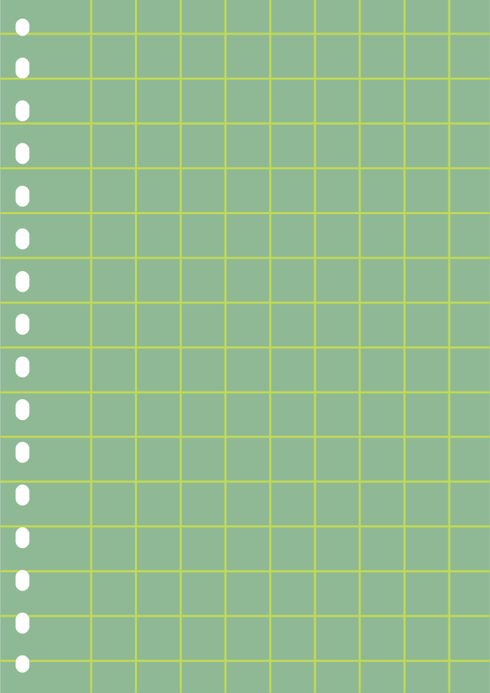
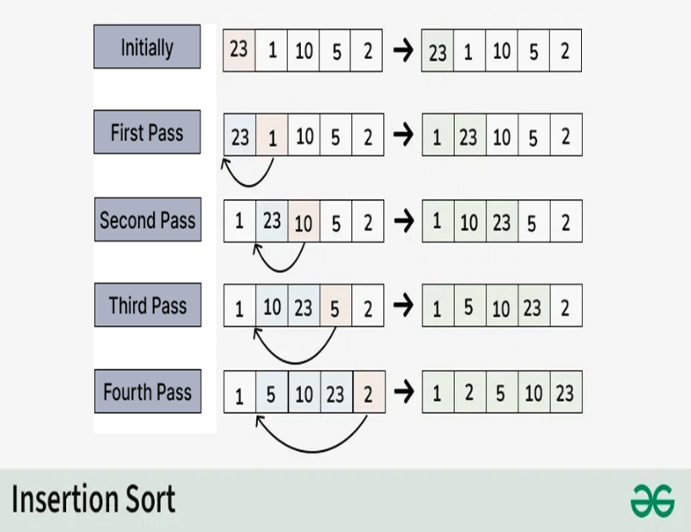

THUẬT TOÁN INSERTION SORT
Insertion Sort xây dựng dần một danh sách đã được sắp xếp bằng cách chèn từng phần tử vào vị trí thích hợp. Thuật toán này tận dụng tốt đặc điểm của danh sách liên kết vì thao tác chèn node đơn giản.
Insertion Sort phù hợp với dữ liệu nhỏ hoặc gần như đã được sắp xếp.
MINH HỌA THUẬT TOÁN INSERTION SORT
11

Slide 12
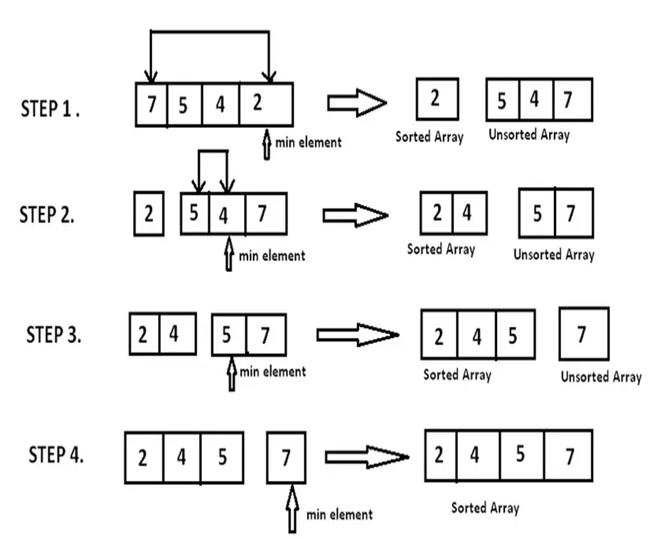
THUẬT TOÁN SELECTION SORT
Selection Sort hoạt động bằng cách lặp qua danh sách, mỗi lần chọn phần tử nhỏ nhất trong phần chưa sắp xếp và đưa về đúng vị trí. Trên danh sách liên kết đơn, thuật toán thường được cài đặt bằng cách giữ nguyên liên kết node và chỉ hoán đổi dữ liệu.
Selection Sort dễ cài đặt, phù hợp cho mục đích học tập nhưng có độ phức tạp O(n²), không hiệu quả với danh sách lớn.
MINH HỌA THUẬT TOÁN SELECTION SORT
12

Slide 13
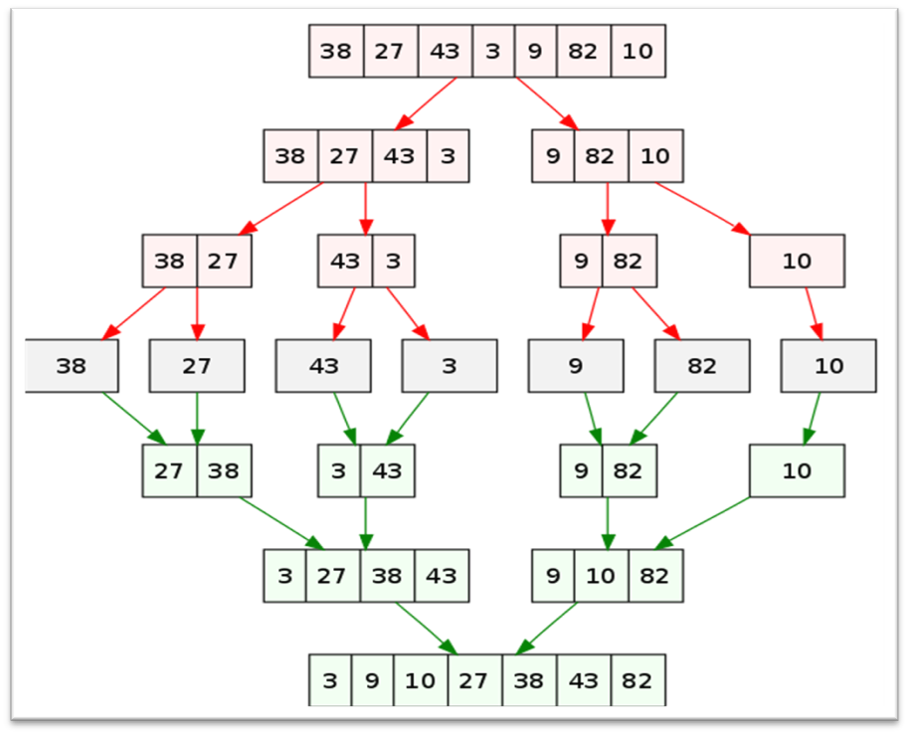
THUẬT TOÁN MERGE SORT
Merge Sort là thuật toán hiệu quả dựa trên phương pháp chia để trị. Thuật toán chia danh sách thành các phần nhỏ hơn, sắp xếp từng phần rồi trộn lại.
Trên danh sách liên kết, Merge Sort hoạt động rất hiệu quả và ổn định
MINH HỌA THUẬT TOÁN MERGE SORT
13

Slide 14
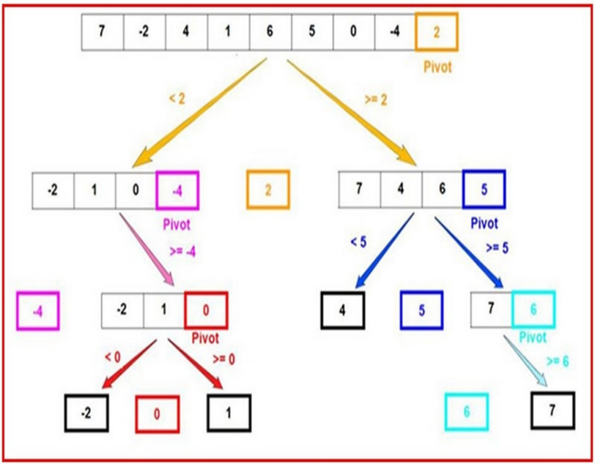
THUẬT TOÁN QUICK SORT
Quick Sort sử dụng chiến lược phân hoạch với pivot. Mặc dù có hiệu suất cao trong trường hợp trung bình, việc cài đặt Quick Sort trên danh sách liên kết phức tạp hơn so với mảng
Quick Sort có hiệu năng tốt nhưng có độ phức tạp cao trong cài đặt trên danh sách liên kết
MINH HỌA THUẬT TOÁN QUICK SORT
14

Slide 15
CHƯƠNG 3 : CÀI ĐẶT VÀ ĐÁNH GIÁ THUẬT TOÁN
PHƯƠNG PHÁP NGHIÊN CỨU
KIỂM THỬ VÀ ĐÁNH GIÁ KẾT QUẢ
15

Slide 16
PHƯƠNG PHÁP NGHIÊN CỨU
ĐỀ TÀI ĐƯỢC THỰC HIỆN THÔNG QUA VIỆC NGHIÊN CỨU CƠ SỞ LÝ THUYẾT VỀ DANH SÁCH LIÊN KẾT ĐƠN VÀ CÁC THUẬT TOÁN SẮP XẾP. TRÊN CƠ SỞ ĐÓ, CÁC THUẬT TOÁN ĐƯỢC PHÂN TÍCH VỀ NGUYÊN LÝ HOẠT ĐỘNG VÀ ĐẶC ĐIỂM KHI ÁP DỤNG TRÊN CẤU TRÚC DỮ LIỆU NÀY. TIẾP THEO, CÁC THUẬT TOÁN ĐƯỢC CÀI ĐẶT BẰNG NGÔN NGỮ LẬP TRÌNH C VÀ XÂY DỰNG THÀNH CHƯƠNG TRÌNH HOÀN CHỈNH. CUỐI CÙNG, CHƯƠNG TRÌNH ĐƯỢC KIỂM THỬ VỚI NHIỀU BỘ DỮ LIỆU KHÁC NHAU NHẰM ĐÁNH GIÁ TÍNH ĐÚNG ĐẮN VÀ HIỆU QUẢ CỦA TỪNG THUẬT TOÁN.
16

Slide 17




KIỂM THỬ VÀ ĐÁNH GIÁ KẾT QUẢ
* CHƯƠNG TRÌNH ĐƯỢC KIỂM THỬ BẰNG CÁCH:
+ NHẬP DỮ LIỆU NGẪU NHIÊN.
+ NHẬP DỮ LIỆU ĐÃ SẮP XẾP.
+ NHẬP DỮ LIỆU SẮP XẾP NGƯỢC.
+ KIỂM TRA DANH SÁCH CÓ MỘT PHẦN TỬ HOẶC RỖNG
KẾT QUẢ KIỂM THỬ:
+ QUA QUÁ TRÌNH KIỂM THỬ, CHƯƠNG TRÌNH HOẠT ĐỘNG ỔN ĐỊNH, CHO KẾT QUẢ CHÍNH XÁC VỚI TẤT CẢ CÁC THUẬT TOÁN SẮP XẾP ĐÃ CÀI ĐẶT.
* ĐÁNH GIÁ KẾT QUẢ
Từ kết quả thực nghiệm có thể rút ra:
+ Merge Sort có hiệu suất tốt và ổn định nhất.
+Bubble Sort và Selection Sort phù hợp cho mục đích minh họa.
+Insertion Sort hiệu quả với dữ liệu nhỏ.
+ Quick Sort có hiệu năng cao nhưng cài đặt phức tạp.
17

Slide 18
CHƯƠNG 4 : KẾT QUẢ NGHIÊN CỨU
KẾT QUẢ ĐẠT ĐƯỢC
SO SÁNH VÀ ĐÁNH GIÁ HIỆU NĂNG CỦA THUẬT TOÁN
13
18

Slide 19
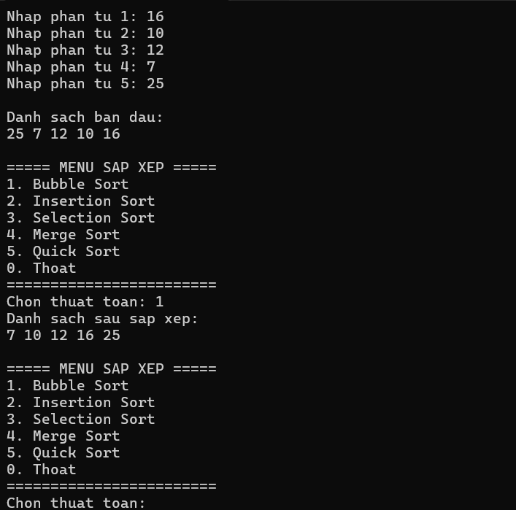
KẾT QUẢ ĐẠT ĐƯỢC
SAU QUÁ TRÌNH NGHIÊN CỨU LÝ THUYẾT VÀ HIỆN THỰC HÓA CHƯƠNG TRÌNH, ĐỒ ÁN ĐÃ ĐẠT ĐƯỢC CÁC KẾT QUẢ CHÍNH SAU:
XÂY DỰNG THÀNH CÔNG CHƯƠNG TRÌNH THAO TÁC TRÊN DANH SÁCH LIÊN KẾT ĐƠN BẰNG NGÔN NGỮ LẬP TRÌNH C.
CÀI ĐẶT VÀ ÁP DỤNG CÁC THUẬT TOÁN SẮP XẾP PHỔ BIẾN, BAO GỒM: BUBBLE SORT, INSERTION SORT, SELECTION SORT, MERGE SORT VÀ QUICK SORT.
CHƯƠNG TRÌNH CHO PHÉP NGƯỜI DÙNG NHẬP DỮ LIỆU, LỰA CHỌN THUẬT TOÁN SẮP XẾP THÔNG QUA MENU VÀ QUAN SÁT KẾT QUẢ SẮP XẾP TRỰC TIẾP.
CÁC THUẬT TOÁN HOẠT ĐỘNG ĐÚNG THEO NGUYÊN LÝ LÝ THUYẾT, ĐẢM BẢO DANH SÁCH ĐƯỢC SẮP XẾP CHÍNH XÁC THEO THỨ TỰ TĂNG DẦN.
NHỮNG KẾT QUẢ ĐẠT ĐƯỢC CHO THẤY ĐỒ ÁN ĐÃ HOÀN THÀNH ĐÚNG MỤC TIÊU NGHIÊN CỨU ĐÃ ĐỀ RA.
19

Slide 20


SO SÁNH VÀ ĐÁNH GIÁ HIỆU NĂNG CỦA THUẬT TOÁN
Qua quá trình thực nghiệm, có thể nhận thấy sự khác biệt rõ rệt về hiệu năng giữa các thuật toán:
Bubble Sort và Insertion Sort có độ phức tạp O(n²), thời gian xử lý tăng nhanh khi số lượng phần tử lớn.
Selection Sort có độ phức tạp thời gian O(n²), tương tự Bubble Sort và Insertion Sort. Thuật toán này hoạt động bằng cách tìm phần tử nhỏ nhất trong danh sách chưa sắp xếp và đổi chỗ với phần tử đầu tiên của phần đó.
Merge Sort và Quick Sort có độ phức tạp trung bình O(n log n), cho hiệu suất tốt hơn với tập dữ liệu lớn.
Bubble Sort, Insertion Sort và Selection Sort sử dụng bộ nhớ phụ không đáng kể, chủ yếu thao tác trực tiếp trên danh sách liên kết hiện có mà không cần cấp phát thêm cấu trúc dữ liệu phụ.
Merge Sort cần thêm bộ nhớ cho quá trình chia danh sách thành các phần nhỏ và trộn các danh sách con, do đó mức sử dụng bộ nhớ cao hơn so với các thuật toán sắp xếp đơn giản.
Quick Sort sử dụng bộ nhớ cho các lời gọi đệ quy trong quá trình phân hoạch danh sách, tuy nhiên vẫn đảm bảo hiệu quả và không phát sinh cấp phát bộ nhớ động lớn.
20

Slide 21

CHƯƠNG 5 : KẾT LUẬN VÀ HƯỚNG PHÁT TRIỂN
KẾT LUẬN
HƯỚNG PHÁT TRIỂN
21

Slide 22
KẾT LUẬN
Đồ án với đề tài Ứng dụng các thuật toán sắp xếp trên danh sách liên kết đơn được thực hiện dựa trên việc kết hợp giữa nghiên cứu lý thuyết và cài đặt chương trình thực tế. Qua quá trình thực hiện, đồ án đã hệ thống hóa được các kiến thức cơ bản về danh sách liên kết đơn và nguyên lý hoạt động của các thuật toán sắp xếp. Em đã cài đặt thành công các thuật toán Bubble Sort, Insertion Sort, Selection Sort, Merge Sort và Quick Sort bằng ngôn ngữ lập trình C, đồng thời xây dựng chương trình cho phép người dùng nhập dữ liệu, lựa chọn thuật toán và hiển thị kết quả sắp xếp. Ngoài ra, đồ án còn thực hiện so sánh và đánh giá hiệu năng tương đối giữa các thuật toán trong những trường hợp dữ liệu khác nhau. Nhìn chung, các mục tiêu nghiên cứu ban đầu đã được hoàn thành đầy đủ và đáp ứng yêu cầu của học phần.
22

Slide 23



HƯỚNG PHÁT TRIỂN
Mặc dù đồ án đã đạt được những kết quả nhất định, tuy nhiên vẫn còn nhiều hướng có thể tiếp tục nghiên cứu và phát triển trong tương lai. Cụ thể, có thể bổ sung thêm các thuật toán sắp xếp khác và phân tích sâu hơn ưu, nhược điểm của từng thuật toán. Chương trình cũng có thể được cải tiến bằng cách đo thời gian thực thi và thống kê hiệu năng chi tiết hơn. Ngoài ra, việc phát triển giao diện đồ họa sẽ giúp nâng cao khả năng tương tác với người dùng. Bên cạnh đó, đề tài có thể mở rộng sang các cấu trúc dữ liệu khác như danh sách liên kết đôi, cây hoặc đồ thị, cũng như ứng dụng vào các bài toán quản lý dữ liệu thực tế
23

Slide 24



THANK YOU
24

